Slide 1
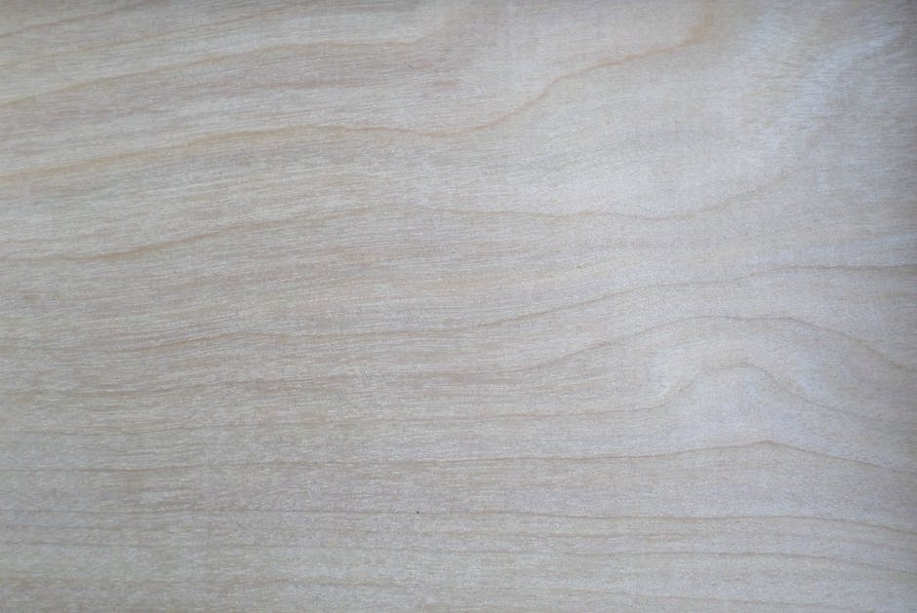

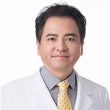
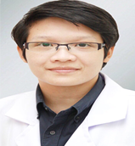
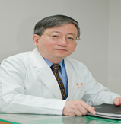



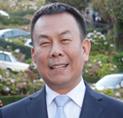
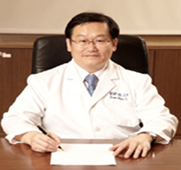
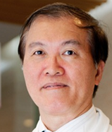

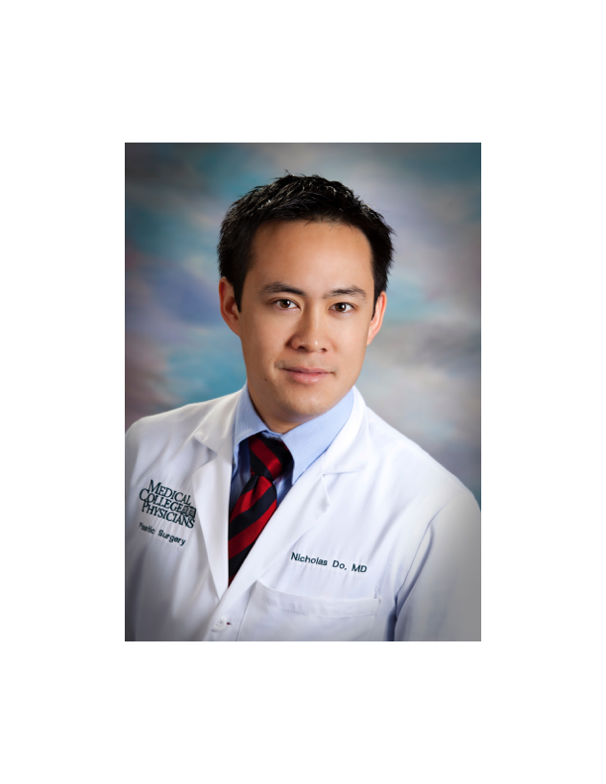
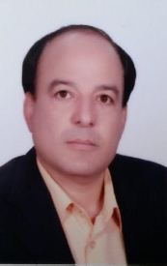
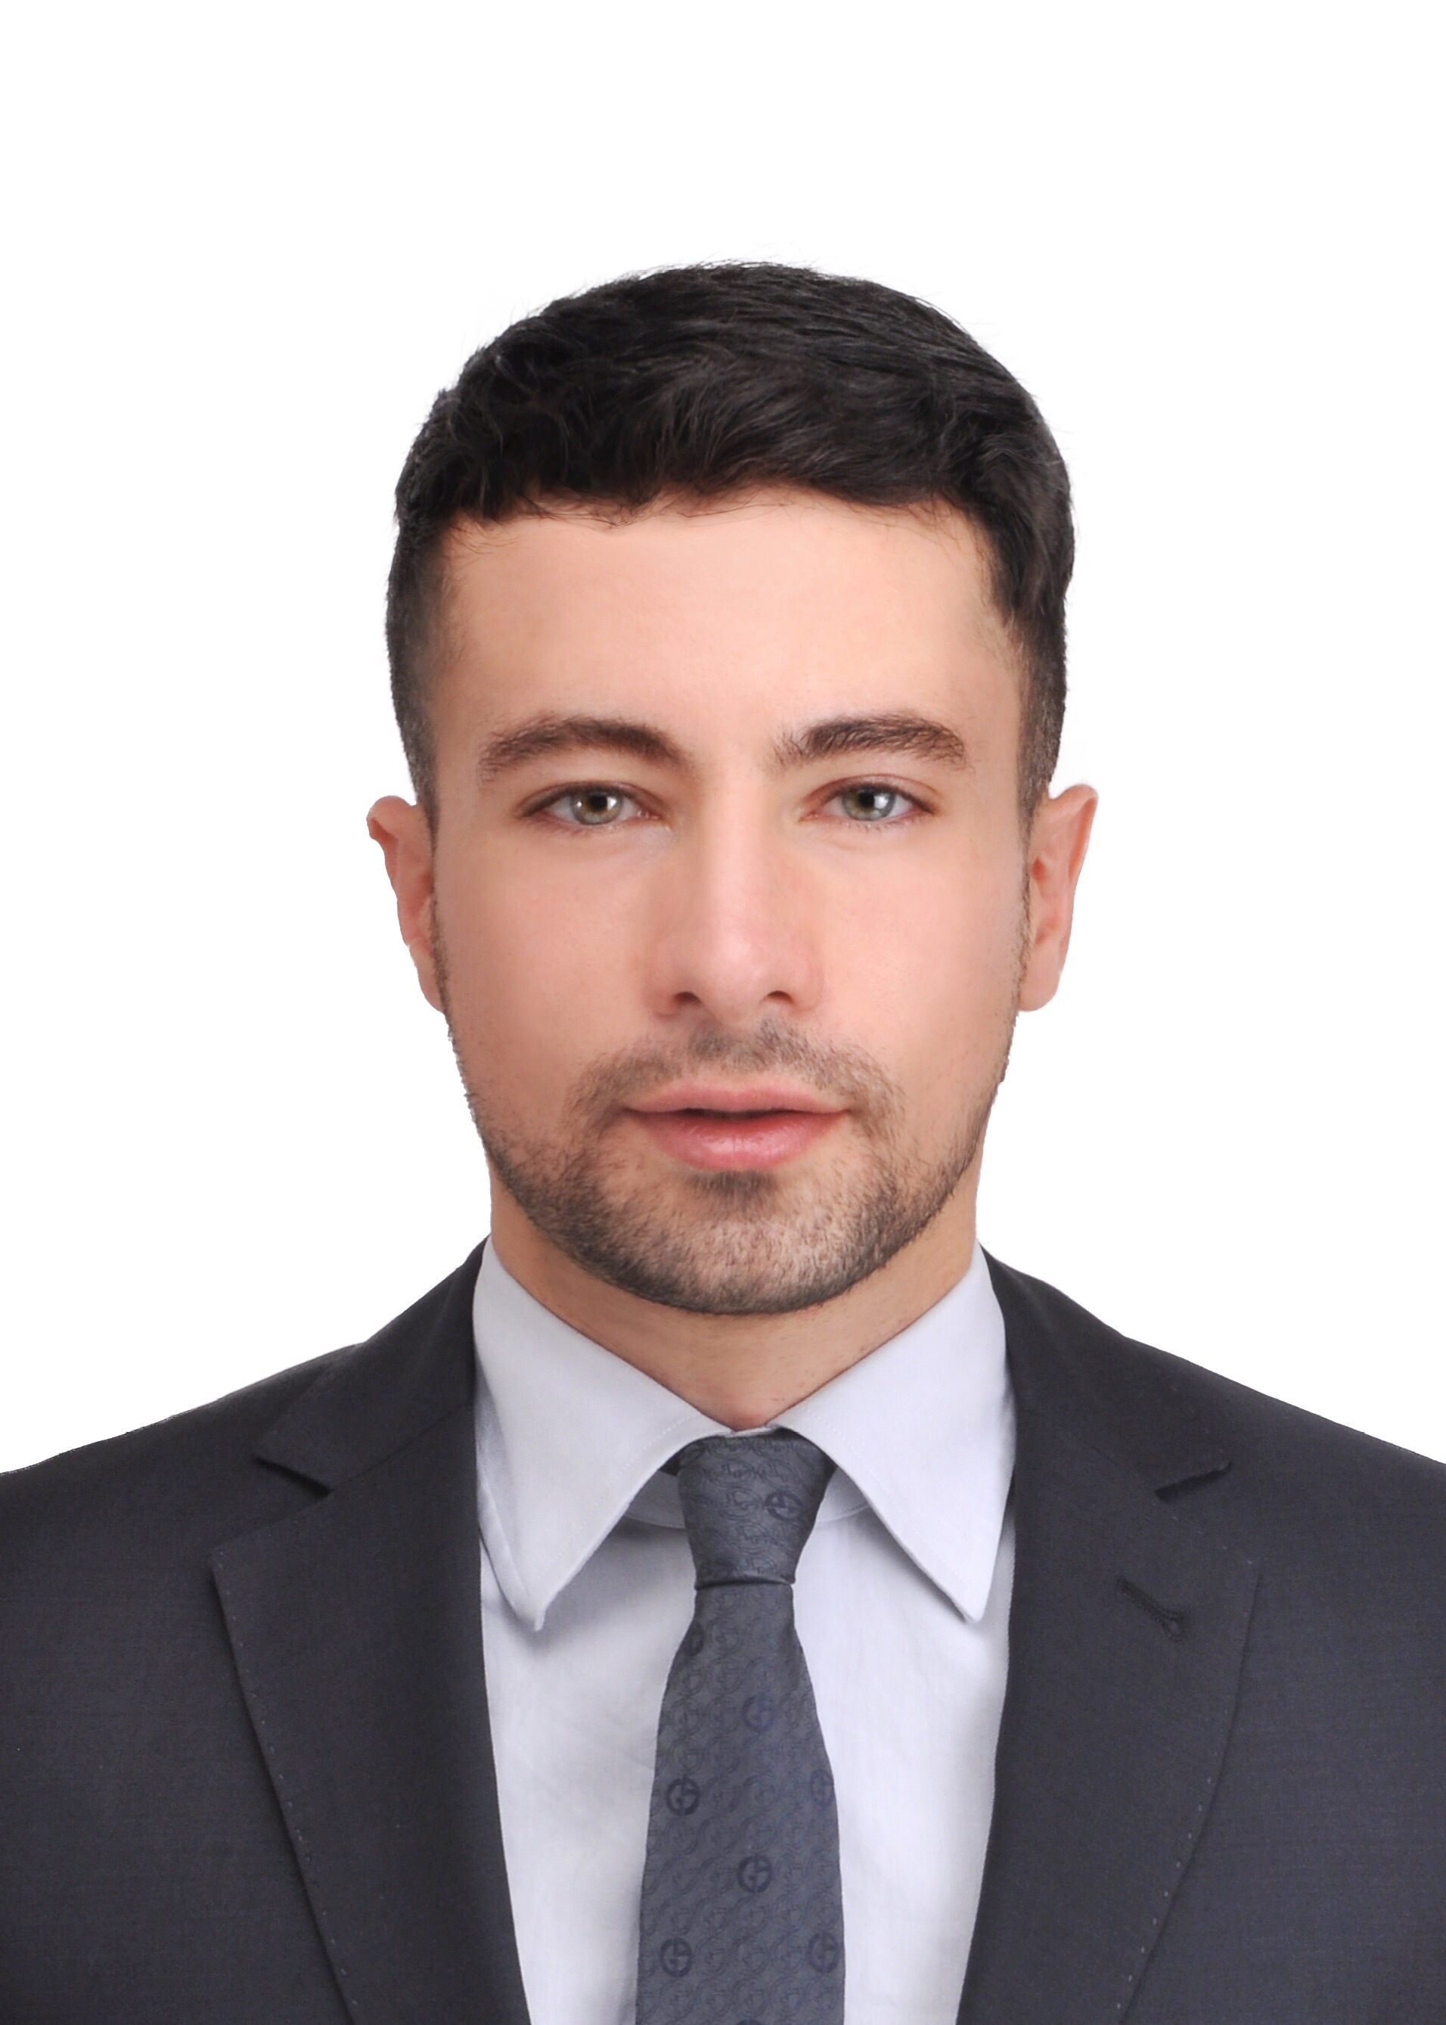
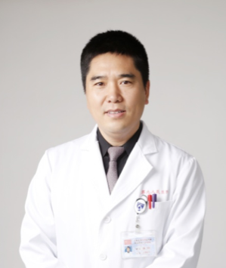
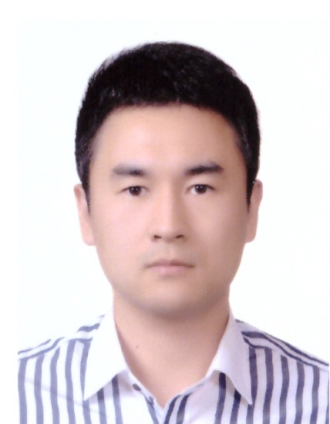




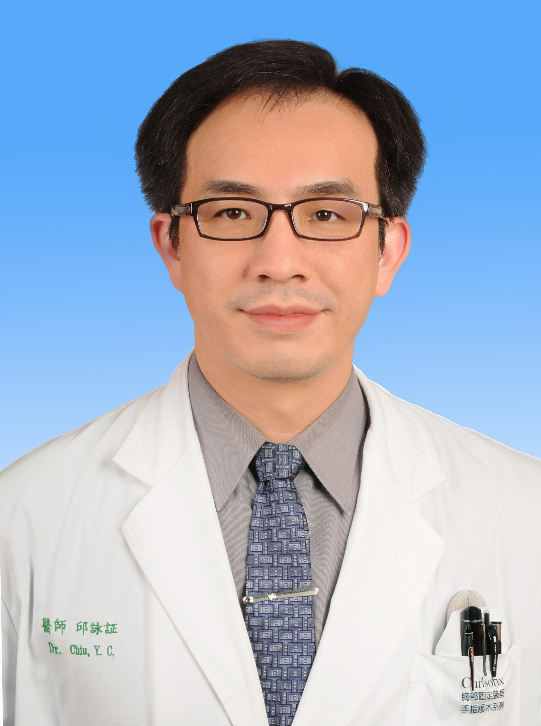
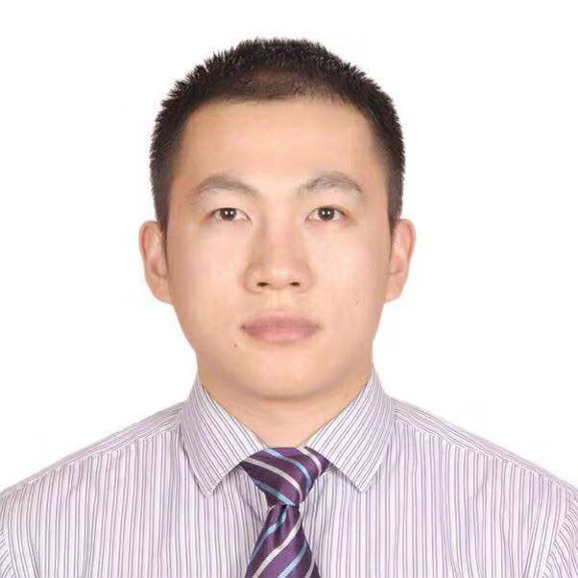
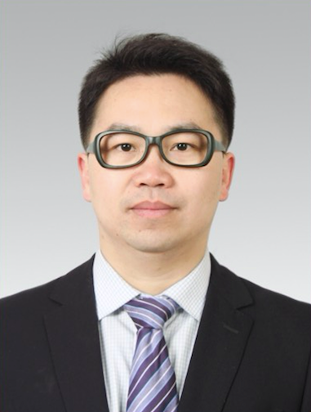
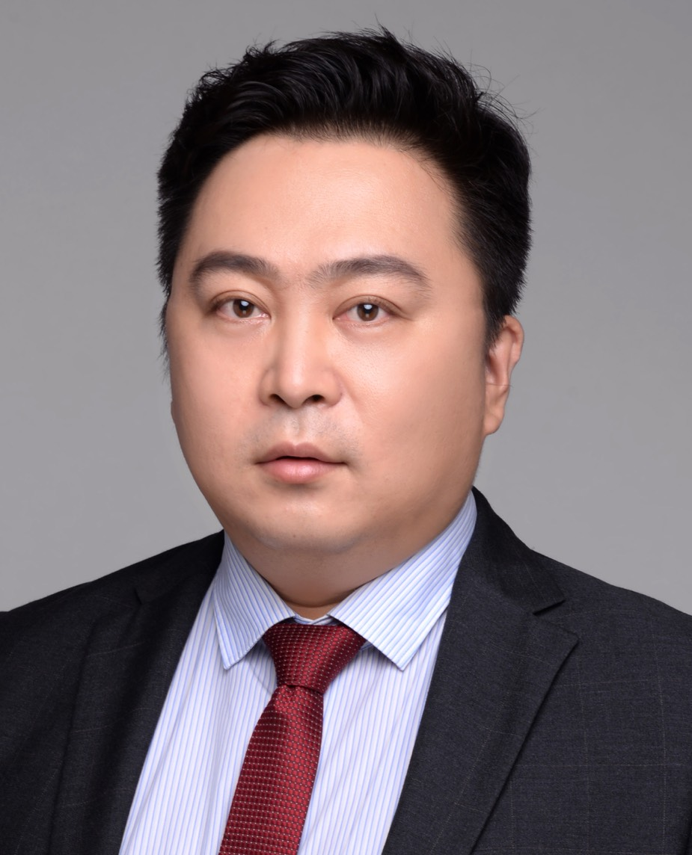
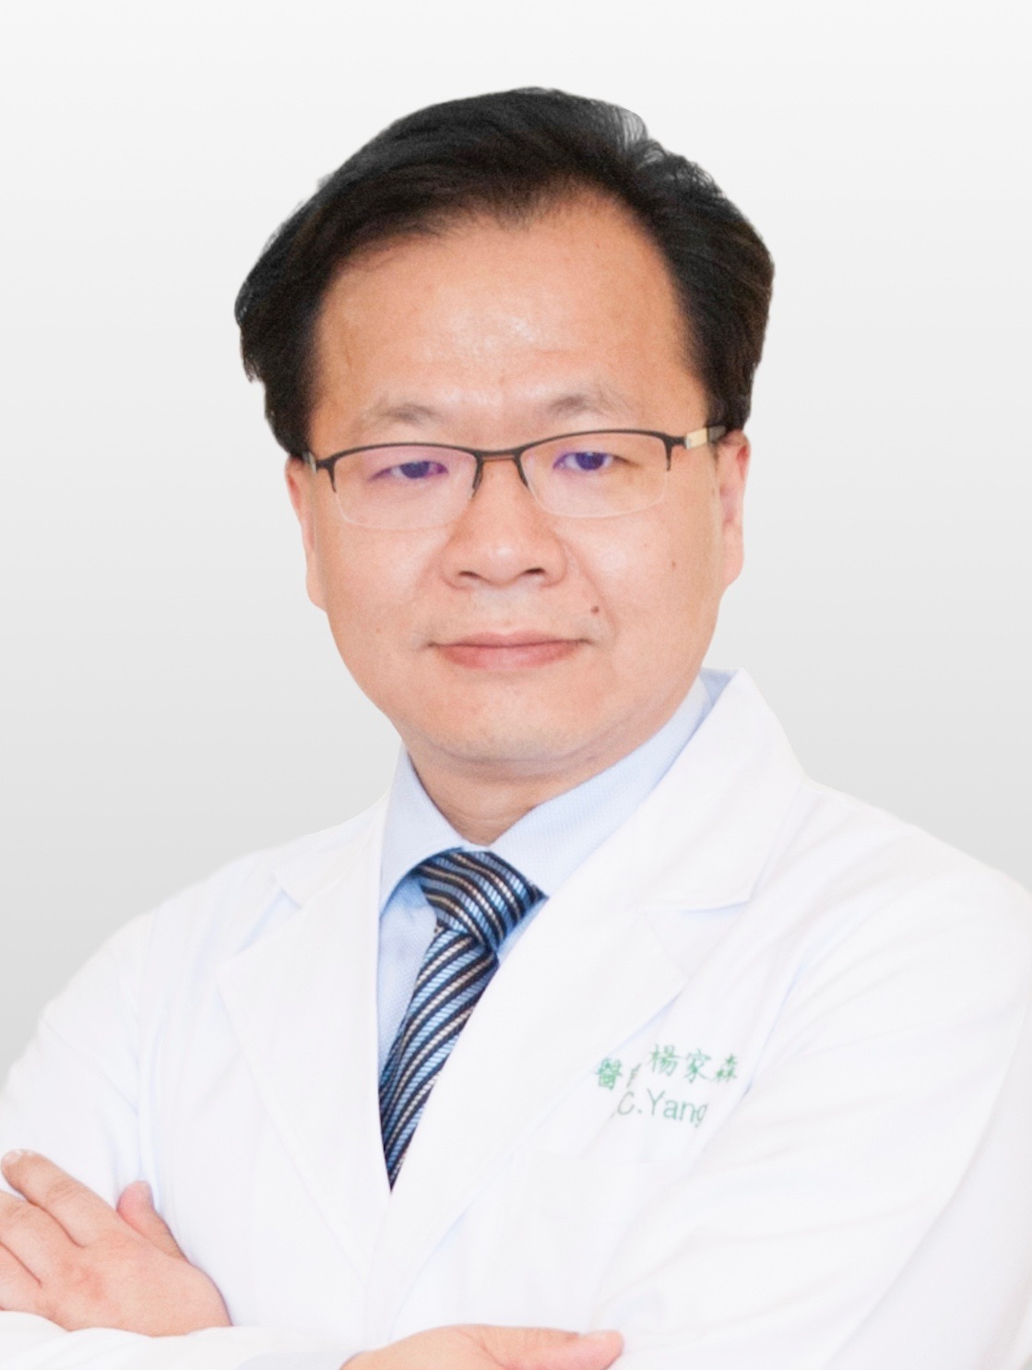
TSRM ANNUAL CONFERENCE
第二屆東亞顯微重建
暨台灣INTERNATIONAL FELLOW論壇
Place: National Taiwan University Hospital 102 classroom
KEYNOTE SPEAKERS
2019 January 12
Taipei, Taiwan
08:00 – 17:45
台大醫學院102講堂
2018 Buncke Lecture Winner
Prof. David Chuang
莊垂慶 理事長
臂神經叢重建手術
Prof. Ming-Hui Cheng
鄭明輝 教授
淋巴水腫顯微重建
Dr. Ngamcherd Sitpahul
性別重置手術
President Lecture
Prof. Hung-Chi Chen
陳宏基 理事長
高階困難顯微重建手術
Prof. Tseng-Tao Wang
王增濤 教授
超級顯微重建手術
Prof. Yuan-Kun Tu
杜元坤 院長
骨外傷肢體重建
INVITED SPEAKERS
Dr. Seyed Abolghasem Mousavi
Dr. Nicholas Do
Dr. Giuseppe
Di Taranto
Prof. Chao-Hua Chiang
蔣朝華 教授
Dr. Soyeon Jung
Dr. Yung-Cheng Chiu
邱詠証 醫師
Dr. Chao Chen
陳超 醫師
Dr. Lin-Feng Liu
劉林峰 醫師
Dr. Li-Wen Hao
郝麗文 醫師
Dr. Johnson
Chia-Shen Yang
楊家森 醫師

